Slide 1
SQL -语法

Slide 2
目录

Slide 3
1、注释
注释
  注释是程序代码中不执行的文本字符串（也称为注解）。
  注释可用于说明代码或暂时禁用正在进行诊断的部分 。
  使用注释对代码进行说明，可使程序代码更易于维护。
  注释通常用于记录程序名称、作者姓名和主要代码更改的日期。
  注释可用于描述复杂计算或解释编程方法。
  根据软件工程，注释应占代码量的20%。
SQL Server支持两种类型的注释：
  --（双连字符）
    这些注释字符可与要执行的代码处在同一行，也可另起一行。从双连字符开始到行尾均为注释。对于多行注释，必须在每个注释行的开始使用双连字符。
  /* ... */（正斜杠-星号对）
    这些注释字符可与要执行的代码处在同一行，也可另起一行，甚至在可执行代码内。从开始注释对 (/*) 到结束注释对 (*/) 之间的全部内容均视为注释部分。
    使用开始注释字符对 (/*) 开始注释，使用结束注释字符对 (*/) 结束注释。注释行上不应出现其它注释字符。

Slide 4
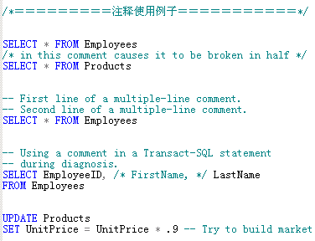
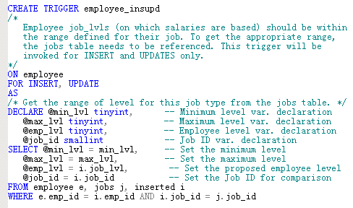

Slide 5
2、数据类型
数据类型
  包含数据的对象都有相关的数据类型，以下对象具有数据类型：
    表和视图中的列。
    存储过程中的参数。
    变量。
    返回一个或多个特定数据类型数据值的 Transact-SQL 函数。
    具有一个返回代码的存储过程。返回代码总是具有 integer 数据类型。
  数据类型定义了该对象的四个特性：
    对象所含的数据种类，如字符、整数或二进制数。
    所存储值的长度或它的大小。
    数字精度（仅用于数字数据类型）。 精度是数字可以包含的数字个数。例如，smallint 对象最多能拥有 5 个数字，所以其精度为 5。
    数值小数位数（仅用于数字数据类型）。
  例如
    如果一个对象被定义为 money 类型，它最多可以包含 19 个数字，其中 4 个数字可以在小数点的右边。这个对象用 8 个字节存储数据。
    因此 money 数据类型的精度是 19，小数位数是 4，长度是 8。

Slide 6
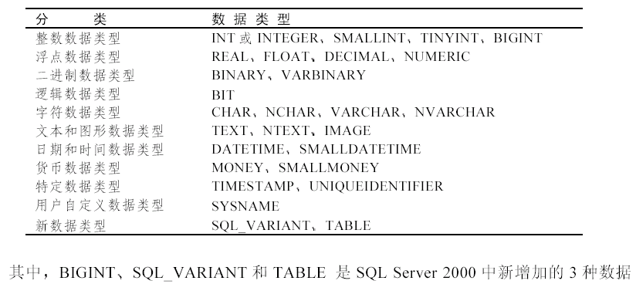
2.1、数据类型分类

Slide 7
2.2、整数数据类型
整数
  int、bigint、smallint 和 tinyint 使用整数数据的精确数字数据类型。
bigint
  从 -2^63 (-9223372036854775808) 到 2^63-1（9223372036854775807) 的所有整数。存储大小为 8 个字节。
int
  从 -2^31 (-2,147,483,648) 到 2^31 - 1 (2,147,483,647) 的所有整数。存储大小为 4 个字节。int 的 SQL-92 同义字为 integer。
smallint
  从 -2^15 (-32,768) 到 2^15 - 1 (32,767) 的整型数据。存储大小为 2 个字节。
tinyint
  从 0 到 255 的整型数据。存储大小为 1 字节。

Slide 8
2.3、浮点数据类型
Real和Float
  用于表示浮点数字数据的近似数字数据类型。
  浮点数据为近似值；并非数据类型范围内的所有数据都能精确地表示。它们只储存这些值的最近似值，采用只入不舍的方式进行浮点数据的存储 。
  例如，分数 1/3 表示成小数形式为 0.333333（循环小数），该数字不能以近似小数数据精确表示。因此，从 SQL Server 获取的值可能并不准确代表存储在列中的原始数据
注意：
  当要求精确的数字状态时，比如在财务应用程序中，在那些需要舍入的操作中，或在等值核对的操作中，就不使用这些数据类型。这时就要用 integer、decimal、money 或 smallmone 等更合适的数据类型。
  当要求精确的数字状态时，在 WHERE 子句搜索条件中（特别是 = 和 <> 运算符），应避免使用 float 或 real 列。最好限制使用 float 和 real 列做 > 或 < 的比较。

Slide 9
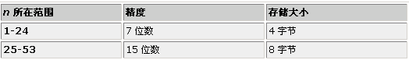
real：
  可以存储正的或者负的十进制数值，最大可以有7位精确位数。存储大小为 4 字节。real 的同义词为 float(24)。
float [ ( n ) ]
  可以精确到第15位小数，其范围从-1.79E-308到1.79E+308。
  n 为float 数的小数的位数，n 从 1 到 53 之间的值。
转换
  float 或 real转换为任何整型类型时，其值将被截断。
  将 float 或 real 转换为字符数据时，最好用字符串函数 STR( )，而不要选用 CAST( )，因为 STR( ) 能对格式有更多的控制。

Slide 10
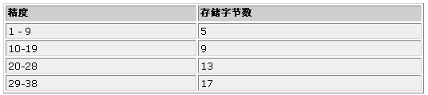
decimal[(p[, s])] 和 numeric[(p[, s])]
  带定点精度和小数位数的数据类型。
  numeric 与 decimal 数据类型在功能上等效。
  对于 decimal 和 numeric 数据类型，精度和小数位数的每个特定组合看作是不同的数据类型。
    例如，decimal(5,5) 和 decimal(5,0) 被当作不同的数据类型。
  p（精度）
    指定小数点左边和右边可以存储的十进制数字的最大个数。精度必须是从 1 到最大精度之间的值。最大精度为 38。
  s（小数位数）
    指定小数点右边可以存储的十进制数字的最大个数。小数位数必须是从 0 到 p 之间的值。默认小数位数是 0，因而 0 <= s <= p。最大存储大小基于精度而变化。

Slide 11
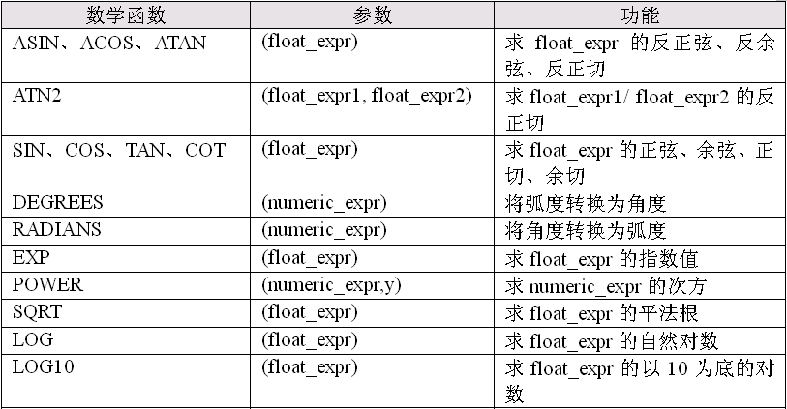
常用的数字函数

Slide 12
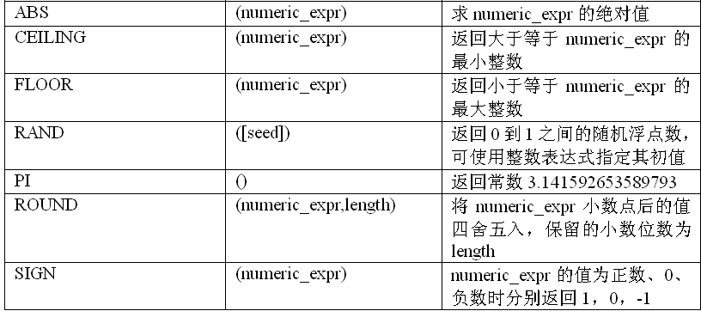
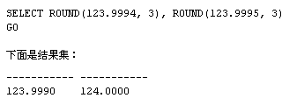
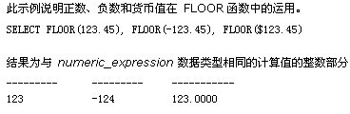
常用的数字函数

Slide 13
2.4、字符数据类型
字符数据类型
  用来存储各种字母、数字符号和特殊符号。
char 和 varchar 数据类型
  数据包括
    大写字母或小写字母，比如 a、b 和 C。
    数字，比如 1，2 或 3。
    特殊字符，如 at 符号 (@)、"与"符号 (&) 和惊叹号 (!)。
    可以是单个字符，或者是最长可达 8,000 个字符的字符串。
    字符常量必须包括在单引号 (‘) 或双引号 (“) 中。建议用单引号括住字符常量。当 QUOTED IDENTIFIER 选项设为 ON 时，有时不允许用双引号括住字符常量。
  定长与变长
    char 数据类型是固定长度数据类型。如果一个比列的长度小的值被插入到 char 列中，则值的右边以空格填补剩余的位置。
    例如，如果一个列被定义为 char(10) 并且要存储的数据是"music"，则 SQL Server 将这个数据存储为"music_____"，这里"_"表示空格。
    varchar 是可变长度的数据类型。比列的长度小的值，不会按照列的长度在其右边填补。

Slide 14
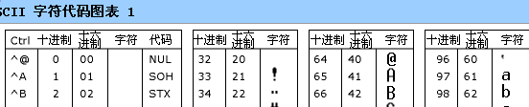
字符编码
字符集
    在计算机中字符通常并不是保存为图像，每个字符都是使用一个编码来表示的，而每个字符究竟使用哪个编码代表，要取决于使用哪个字符集(charset)
Ansi字符
    在最初的时候，Internet上只有一种字符集——ANSI的ASCII字符集，它使用7 bits来表示一个字符，总共表示128个字符，其中包括了英文字母、数字、标点符号等常用字符。之后又进行扩展，使用8 bits表示一个字符，可以表示256个字符，主要在原来的7 bits字符集的基础上加入了一些特殊符号。
    比如：给Ansi字符字节赋值为字符，MyChar:=‘A’，也可用编号MyChar:=#65
    常用的情况是：在字符串中用 CHAR(13) 和 CHAR(10) 产生一个回车并生成一个新行P 'First line.' + CHAR(13) + CHAR(10) + 'Second line.'
MBCS－Multi-Byte Chactacter System多字节字符系统
    后来，由于各国语言的加入Internet，ASCII已经不能满足信息交流的需要，为了能够表示其它国家的文字，各国在ASCII的基础上制定了自己的字符集
    这些派生字符集的特点是以ASCII为基础，兼容ASCII前127个字符，从128开始对自己的字符进行编码。我们常见的汉字国标码就是一种。
    比如：汉字国标码中“连”的编码为16进制的C1AC，其中C1是193，他大于127,那么软件在读取时就知道不是Ascii码，是另外的编码，就找到C1AC一起解码得到49580，然后就到字库中找到相应编号的汉字。如果碰到一个16进制的30，那么软件读取的时候就知道16进制的30是10进制的48，是Ascii码的“0”

Slide 15
字符编码
Unicode
  各语种的国家都制定自己的字符集，造成字符集特别多，在国际交流中要转换字符集非常不方便。
  几个大公司和组织提出Unicode字符集，固定使用两个字节（一个字）来表示一个字符，共可以表示65536个字符，将世界上几乎所有语言的常用字符收录其中
  标准的Unicode称为UTF-16。为了让双字节的Unicode能够在处理单字节的系统上正确传输，出现了UTF-8，使用类似MBCS的方式对Unicode进行编码。
    注意：UTF-8是编码，它属于Unicode字符集。Unicode字符集有多种编码形式，而ASCII只有一种，大多数MBCS（包括GB-2312）也只有一种。
    比如：
      “连通”两个字的Unicode标准编码UTF-16编码为：DE 8F 1A 90
      “连通”两个字的UTF-8编码为：E8 BF 9E E9 80 9A
  Windows NT/2000以后是使用的Unicode来表示字符集
    95/98中： len(“abc中国”) 返回 7 ( 因为每个中文作为两个Ascii码来看 )
    nt/2000中： len("abc中国") 返回 5 (因为每个字符都作为一个Unicode来看)

Slide 16
nchar 和 nvarchar
  Nchar （n）是固定长度 Unicode 数据的数据类型
  nvarchar （n）是可变长度 Unicode 数据的数据类型
  二者均使用 UNICODE UCS-2 字符集。
  n 的值必须介于 1 与 4,000 之间
  字节的存储大小是所输入字符个数的两倍。
注意：
  列中所有数据项的大小接近一致，则使用 nchar，Char
  列中数据项的大小差异很大，则使用 nvarchar，varchar
  如果没有在数据定义或变量声明语句中指定 n，则默认长度为 1

Slide 17
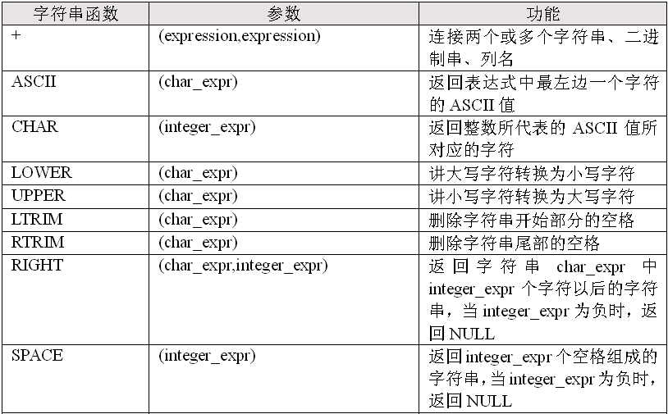
常用的字符函数

Slide 18
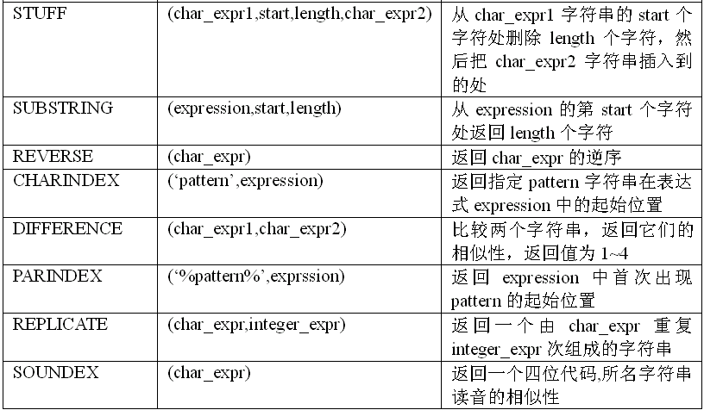
常用的字符函数

Slide 19
练习：
  把pubs中的authors中的作者名字按大写方式
  把pubs中的authors中的作者姓的左边空格去掉，把名的右边空格去掉，组合输出为一列，中间用‘，’分割
  把pubs中的authors中的作者姓的左边空格去掉，把名的右边空格去掉，组合输出为一列，中间用‘，’分割，并且在‘，’后，名前插入2个空格
  一列返回 authors 表中的姓氏，在另一列中返回 authors 表中的名字首字母。
  SELECT UPPER(au_lname) , UPPER(au_fname) FROM authors
  SELECT RTRIM(au_lname) + ',' + SPACE(2) + LTRIM(au_fname) FROM authors
  SELECT au_lname, SUBSTRING(au_fname, 1, 1) FROM authors

Slide 20
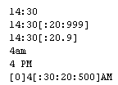
2.5、日期和时间数据类型
Datetime：
  用于存储日期和时间的结合体 ，用8 字节的整数存储 datetime 数据类型的值。
  它可以存储从公元1753年1月1日零时起到公元9999年12月31日23时59分59秒之间的所有日期和时间 。
Smalldatetime：
  用4 字节的整数，存储 Smalldatetime 数据类型的值。
  与datetime数据类型类似，但其日期时间范围较小，它存储从1900年1月1日到2079年6月6日内的日期。
常用日期格式
  字母日期格式（例如，'April 15, 1998'）
  数字日期格式（例如，'4/15/1998'）
  未分隔的字符串格式（例如，'19981207'）

Slide 21
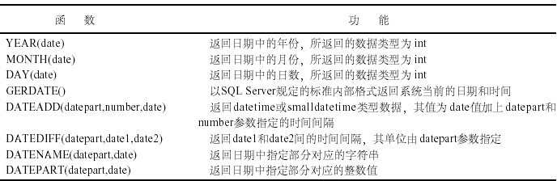
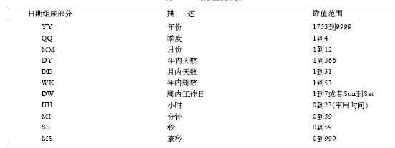
常用日期函数

Slide 22
练习
  获得今天的年月日，分别作为3列输出
  返回今天以后第20天的日期？
  返回今天是星期几？
  返回今天是今年的第几天？（1---365）
  算算看,你未来最近的一次生日离现在还有多少天?
  SELECT GETDATE(),YEAR(GETDATE()),MONTH(GETDATE()),DAY(GETDATE()),DATEPART(YY,GetDate()),DATEPART(MM,GetDate()),DATEPART(DD,GetDate())
  select dateadd(dd,20,getdate())
  select datename(dw,getdate())
  select datediff(dd,'2005-1-1',getdate())

Slide 23
2.6、文本和图形数据类型
ntext、text 和 image
  用于存储大型非 Unicode 字符、Unicode 字符及二进制数据的固定长度和可变长度数据类型。
  各个 text、ntext 和 image 值最大为 2 GB
  Ntext：可变长度 Unicode 数据，存储大小是所输入字符个数的两倍（以字节为单位）。
  Text：可变长度非 Unicode 数据
  Image：可变长度二进制数据。多用来存储图像
注意：
  如果 ntext、text 和 image 数据值不超过 Unicode 串、字符串或二进制串的长度（分别为 4,000 个字符、8,000 个字符和 8,000 个字节），就可以在 SELECT、UPDATE 和 INSERT 语句中引用它们，其引用方式与较小的数据类型相同。
  如果 ntext、text 和 image 数据值较大，则必须进行特殊的处理才能够正常使用，逐块处理。

Slide 24
2.7、货币数据类型
Money：
  用于存储货币值，存储在money数据类型中的数值以一个正数部分和一个小数部分存储在两个4字节的整型值中，存储范围为-922337213685477.5808到922337213685477.5808，精度为货币单位的万分之一。
Smallmoney：
  与money数据类型类似，但其存储的货币值范围比money数据类型小，其存储范围为-214748.3468到214748.3467。
使用
  货币数据不需要用单引号 (‘) 括起来。但是，货币数值之前必须带有适当的货币符号。如：若要指定 100 英镑，请使用 £10
  INSERT INTO TestMoney VALUES (2, $123123.45)

Slide 25
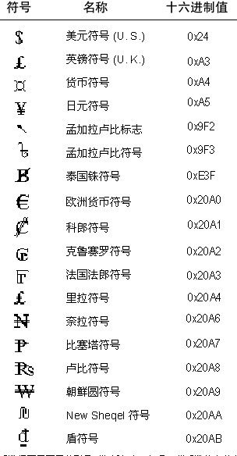
支持的货币符号

Slide 26
2.8、 位数据类型
bit
  整型数据 1、0 或 NULL，长度为1个字节。
注释
  不能对 bit 类型的列使用索引。
  Microsoft® SQL Server™ 优化用于 bit 列的存储。如果一个表中有不多于 8 个的 bit 列，这些列将作为一个字节存储。如果表中有 9 到 16 个 bit 列，这些列将作为两个字节存储。更多列的情况依此类推。

Slide 27
2.9、二进制数据类型
binary 和 varbinary
  固定长度 (binary) 或可变长度 (varbinary) 的二进制数据类型
binary [ ( n ) ]
  固定长度的 n 个字节二进制数据。N 必须从 1 到 8,000。存储空间大小为 n+4 字节。
varbinary [ ( n ) ]
  n 个字节变长二进制数据。n 必须从 1 到 8,000。存储空间大小为实际输入数据长度 +4 个字节，而不是 n 个字节。输入的数据长度可能为 0 字节。

Slide 28
2.10、 特殊数据类型
Timestamp：
  时间戳数据类型，它提供数据库范围内的唯一值，反应数据库中数据修改的相对顺序，相当于一个单调上升的计数器
  timestamp 这种数据类型表现自动生成的二进制数，确保这些数在数据库中是唯一的。timestamp 一般用作给表行加版本戳的机制。存储大小为 8 字节。
Uniqueidentifier：
  用于存储一个16字节长的二进制数据类型，它是SQL Server根据计算机网络适配器地址和CPU时钟产生的唯一号码而生成的全局唯一标识符代码（Globally Unique Identifier－GUID）。
  GUID 是一个唯一的二进制数字；世界上的任何两台计算机都不会生成重复的 GUID 值。GUID 主要用于在拥有多个节点、多台计算机的网络中，分配必须具有唯一性的标识符。
  例如：有效的 uniqueidentifier 值
    字符串格式 '6F9619FF-8B86-D011-B42D-00C04FC964FF'
    二进制格式 0xff19966f868b11d0b42d00c04fc964ff

Slide 29
2.11、 新增数据类型
Bigint：
  整型值超过 int 数据类型支持的范围时，使用 bigint 数据类型
  使用 bigint 数据类型存储从 -2^63 (-9223372036854775808) 到 2^63-1 (9223372036854775807) 范围内的数字。存储大小为 8 个字节。Int是4个字节
sql_variant：
  一种存储 SQL Server 所支持的各种数据类型（text、ntext、timestamp 和 sql_variant 除外）值的数据类型。
table：
  临时存储一组行，用于存储对表或者视图处理后的结果集
  这种新的数据类型使得变量可以存储一个表，从而使函数或过程返回查询结果更加方便、快捷。
用户自定义数据类型
  我们后面再详细讲述

Slide 30
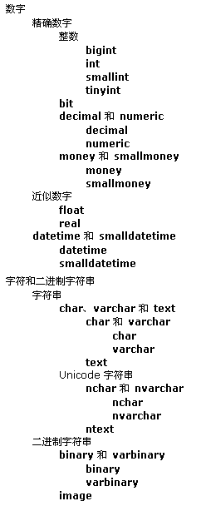

Slide 31
2.12、类型转换
数据类型转换有两种：
  隐性转换，系统自动将数据从一种类型转换成另一种类型
    smallint 变量和int 变量相比较， smallint 变量在比较前即被隐性转换成 int 变量
  显式转换使用 CAST 或 CONVERT 函数，它们功能类似。
  使用 CAST：
    CAST ( expression AS data_type ) 基于SQL-92 标准优先于 CONVERT
  使用 CONVERT：
    CONVERT (data_type[(length)], expression [, style]) 提供Style功能
  参数
    Expression：是任何有效的 Microsoft® SQL Server™ 表达式
    data_type：目标系统所提供的数据类型，包括 sql_variant。不能使用用户定义的数据类型
    Length：nchar、nvarchar、char、varchar、binary 或 varbinary 数据类型的可选参数。
    Style：日期格式样式，借以将 datetime 或 smalldatetime 数据转换为字符数据（nchar、nvarchar、char、varchar、nchar 或 nvarchar 数据类型）；或者字符串格式样式，借以将 float、real、money 或 smallmoney 数据转换为字符数据（nchar、nvarchar、char、varchar、nchar 或 nvarchar 数据类型）

Slide 32
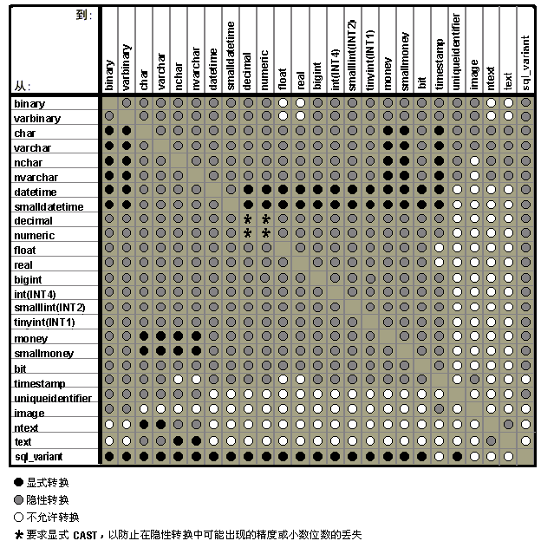

Slide 33
例子
  年销售额除以单价，获得买出了多少本，四舍五入
    SELECT CAST(ROUND(ytd_sales/price, 0) AS int) AS 'Copies' FROM titles
  只取书名的前10个字符来显示（用Convert）
    SELECT CAST(title AS char(10)) FROM titles
  显示年销售额中以15开头的行
    SELECT title, ytd_sales FROM titles WHERE CAST(ytd_sales AS char(20)) LIKE ‘15%
    结果：Fifty Years in Buckingham 15096
  CONVERT 的 style 参数提供了各种日期显示格式。此语句把当前日期转换为样式 3，dd/mm/yy。
    SELECT CONVERT(char(12), GETDATE(), 3)
  使用 CAST 数据类型转换函数来串联非字符、非二进制表达式。
    SELECT ‘price is ’ + CAST(price AS varchar(12)) FROM titles 结果：price is 19.99
练习
  只取书名的前10个字符来显示（用Convert）
  CAST 函数将数值 $157.27 转换成字符串 ‘$157.27’：
    答案一: SELECT CONVERT(char(10), title) FROM titles
    答案二: SELECT CAST ( $157.27 AS VARCHAR(10) )

Slide 34
3、变量
Transact-SQL 中可以使用两种变量
  一种是局部变量Local Variable
  另外一种是全局变量Global Variable
局部变量
  是用户可自定义的变量，它的作用范围仅在程序内部。
  在程序中通常用来储存从表中查询到的数据，或当作程序执行过程中暂存变量使用。
  局部变量必须以@ 开头，而且必须先用DECLARE 命令说明
    DECLARE @变量名 变量类型[，@变量名变量类型]
  在T-SQL 中不能像在一般的程序语言中一样使用 变量=变量值 来给变量赋值。必须使用SELECT 或SET 命令来设定变量的值其语法如下：
    SELECT @局部变量= 变量值
    SET @局部变量= 变量值

Slide 35
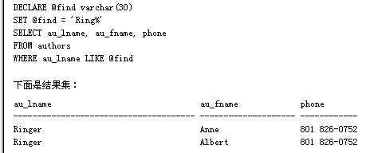
局部变量例子
  声明一个长度为10 个字符的变量id 并赋值
    declare @id char 10
    select @id = ’10010001
  申明2个变量，在第一个Select赋值，第二个Select直接使用
    declare @name char(30) ，@wage money
    select @name = e_name, @wage = e_wage
    from employee
    where emp_id = '10010001‘
    select @name as e_name, @wage as e_wage
  使用变量的查询

Slide 36
全局变量
  是SQL Server 系统内部使用的变量其作用范围并不局限于某一程序而是任何程序均可随时调用。
  全局变量通常存储一些SQL Server 的配置设定值和效能统计数据，用户可在程序中用全局变量来测试系统的设定值或Transact-SQL 命令执行后的状态值。
  全局变量不是用户在写程序的时候定义的，而是在服务器级定义的，只能使用预先说明的方法，在引用的时候在名称前保留两个 (@@) 符号区别于局部变量。
  全局变量的名称必须唯一而且和其他局部变量名区分开来。
例如
  @@MAX_CONNECTIONS
    返回 Microsoft® SQL Server™ 上允许的同时用户连接的最大数。
  引用它显示出来
    SELECT @@MAX_CONNECTIONS
    结果：32767

Slide 37
练习
  查找雇员编号 ＝ ？？？ 的记录 Employee表（用变量控制）
    DECLARE MyVariable INT
    SET @MyVariable = 1
    SELECT *
    FROM Employees
    WHERE EmployeeID = @MyVariable
  使用局部变量检索所有姓以 Ring 开头的作者信息,authors表
    DECLARE @find varchar(30)
    SET @find = 'Ring%'
    SELECT au_lname, au_fname, phone
    FROM authors
    WHERE au_lname LIKE @find
  检索某个publiser中从 某个日期开始起所雇佣的雇员名称。
    DECLARE @pub_id char(4), @hire_date datetime
    SET @pub_id = '0877'
    SET @hire_date = '1991-5-5'
    SELECT fname, lname
    FROM employee
    WHERE pub_id = @pub_id and hire_date >= @hire_date

Slide 38
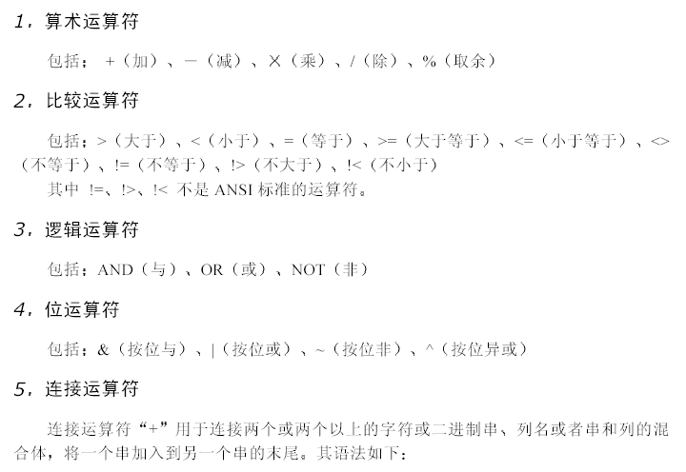
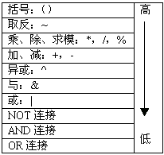
4、运算符

Slide 39
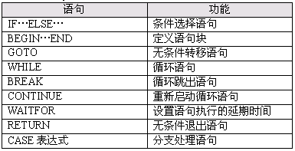
5、控制流语句
控制流语句
  用于控制 TSQL 语句、语句块和存储过程的执行流。
  可用于 TSQL 语句、批处理和存储过程中。
  不使用控制流语言，则各 TSQL 语句按其出现的顺序分别执行。
  控制流语言使用与程序设计相似的构造使语句得以互相连接、关联和相互依存。
  控制流语句不能跨越多个批处理或存储过程。

Slide 40
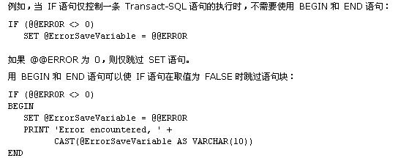
5.1、BEGIN...END
BEGIN...END
  BEGIN 和 END 语句用于将多个 TSQL 语句组合为一个逻辑块。
  任何时候当控制流语句必须执行一个包含两条或两条以上 TSQL 语句的语句块时，请使用 BEGIN 和 END 语句
  BEGIN 和 END 语句必须成对使用
    BEGIN 语句行后为 TSQL 语句块。最后，END 语句行指示语句块结束。
  BEGIN 和 END 语句用于下列情况：
    WHILE 循环需要包含语句块。
    CASE 函数的元素需要包含语句块。
    IF 或 ELSE 子句需要包含语句块。

Slide 41
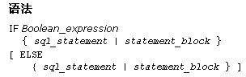
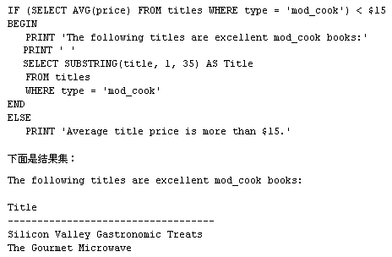
5.2、IF...ELSE
IF...ELSE
  IF 语句用于条件的测试
  结果流的控制取决于是否指定了可选的 ELSE 语句
    指定 IF 而无 ELSE : IF 语句取值为 TRUE 时，执行 IF 语句后的语句或语句块。IF 语句取值为 FALSE 时，跳过 IF 语句后的语句或语句块。
    指定 IF 并有 ELSE : IF 语句取值为 TRUE 时，执行 IF 语句后的语句或语句块。然后控制跳到 ELSE 语句后的语句或语句块之后的点。IF 语句取值为 FALSE 时，跳过 IF 语句后的语句或语句块，而执行 ELSE 语句后的语句或语句块。
  可以嵌套使用。对于嵌套层数没有限制。
如果烹饪类书的平均价格不低于 $15，
那么就显示文本：
Average title price is more than $15.
如果烹饪类书的平均价格低于$15，
就显示文本，并且显示书名

Slide 42
练习：
  如果存在价格在￥10～￥20书，就显示一句话“有”，并且把书名和单价列表显示出来
  如果没有就显示一句“没有”，并显示价格小于￥10的书名和单价
  结果
    IF (SELECT COUNT(price)
    FROM titles
    WHERE price BETWEEN 10 AND 20) > 0
    BEGIN
    PRINT '有，请看下面列表'
    SELECT title,price FROM titles
    WHERE price BETWEEN 10 AND 20
    END
    ELSE
    BEGIN
    PRINT '对不起，没有这个价位的书，以下是10元以下的书，您看看可不可以'
    SELECT title,price FROM titles
    WHERE price < 10
    END

Slide 43
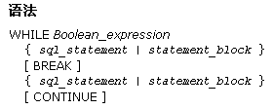
5.3、WHILE
WHILE
  设置重复执行 SQL 语句或语句块的条件。只要指定的条件为真，就重复执行语句。
  可以使用 BREAK 和 CONTINUE 关键字在循环内部控制 WHILE 循环中语句的执行。
  可以嵌套使用：如果嵌套了两个或多个 WHILE 循环，首先运行内层循环的所有语句，然后下一个外层循环重新开始执行。
BREAK
  退出最内层的 WHILE 循环。
CONTINUE
  重新开始 WHILE 循环。
  在 CONTINUE 关键字之后的任何语句都将被忽略。

Slide 44
例子：
  如果平均价格少于 $30，WHILE 循环就将价格加倍
  SQL语句：
    WHILE (SELECT AVG(price) FROM titles) < $30
    BEGIN
    UPDATE titles SET price = price * 2
    END
  如果平均价格少于 $30，循环就将价格加倍，然后选择最高价。如果最高价少于或等于 $50，循环重新启动并再次将价格加倍。该循环不断地将价格加倍直到最高价格超过 $50 ？？
  SQL语句：
    WHILE (SELECT AVG(price) FROM titles) < $30
    BEGIN
    UPDATE titles SET price = price * 2
    IF (SELECT MAX(price) FROM titles) > $50
    BREAK
    ELSE
    CONTINUE
    END

Slide 45
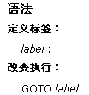
5.4、GOTO
GOTO
  将执行流变更到标签处。跳过 GOTO 之后的 Transact-SQL 语句，在标签处继续处理。
  GOTO 语句可嵌套使用。
  GOTO 可用在条件控制流语句、语句块或过程中,但不可跳转到批处理之外的标签处。
  尽量少使用 GOTO 语句。
    过多使用 GOTO 语句可能会使 Transact-SQL 批处理的逻辑难于理解。
    使用 GOTO 实现的逻辑几乎完全可以使用其它控制流语句实现。
    GOTO 最好用于跳出深层嵌套的控制流语句。
  下面为 GOTO 的示例：
    IF (SELECT SYSTEM_USER()) = 'payroll'
    GOTO calculate_salary
    -- do something
    -- do something
    calculate_salary:
    -- do something

Slide 46
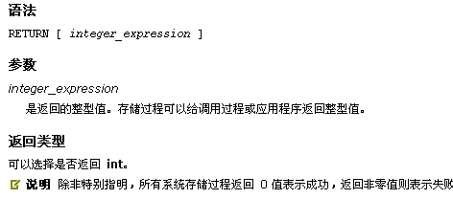
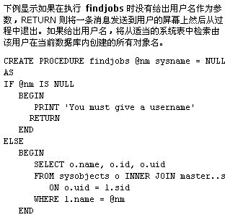
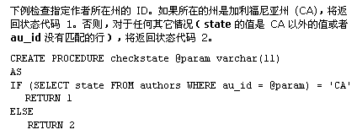
5.5、RETURN
RETURN
  从查询或过程中无条件退出
  例子：

Slide 47
练习
  把if中的练习的例子,改为用GOTO和Return作
    IF (SELECT COUNT(price)
    FROM titles
    WHERE title_id LIKE 'TC%' AND price BETWEEN 80 AND 90) > 0
    GOTO YesFind
    ELSE
    GOTO NOFind
    yesfind:
    PRINT '有，请看下面列表'
    SELECT title,price FROM titles
    WHERE title_id LIKE 'TC%' AND price BETWEEN 10 AND 20
    RETURN
    NOFind:
    PRINT '对不起，没有这个价位的书，以下是10元以下的书，您看看可不可以'
    SELECT title,price FROM titles
    WHERE title_id LIKE 'TC%' AND price < 10

Slide 48
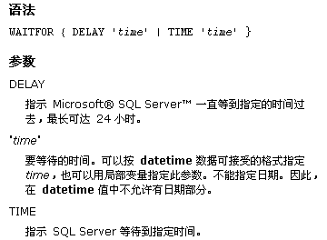
5.6、WAITFOR
WAITFOR
  指定触发语句块、存储过程或事务执行的时间、时间间隔或事件
  例子
    下面示例使用 DELAY 关键字指定在执行 SELECT 语句之前等待两秒：
    WAITFOR DELAY '00:00:02'
    SELECT EmployeeID FROM Northwind.dbo.Employees
    下例在晚上 10:20 执行存储过程 update_all_stats。
    WAITFOR TIME '22:20'
    EXECUTE update_all_stats
WAITFOR 语句的缺点是与应用程序的连接一直挂起直到 WAITFOR 完成为止。执行 WAITFOR 语句后，在到达指定的时间之前或指定的事件出现之前，将无法使用与 SQL Server 的连接。
当应用程序或存储过程的处理必须挂起相对有限的时间时最好使用WAITFOR。在一天中的特定时间执行某种操作较好的方法是使用 SQL Server 代理或 SQL-DMO 来调度任务。

Slide 49
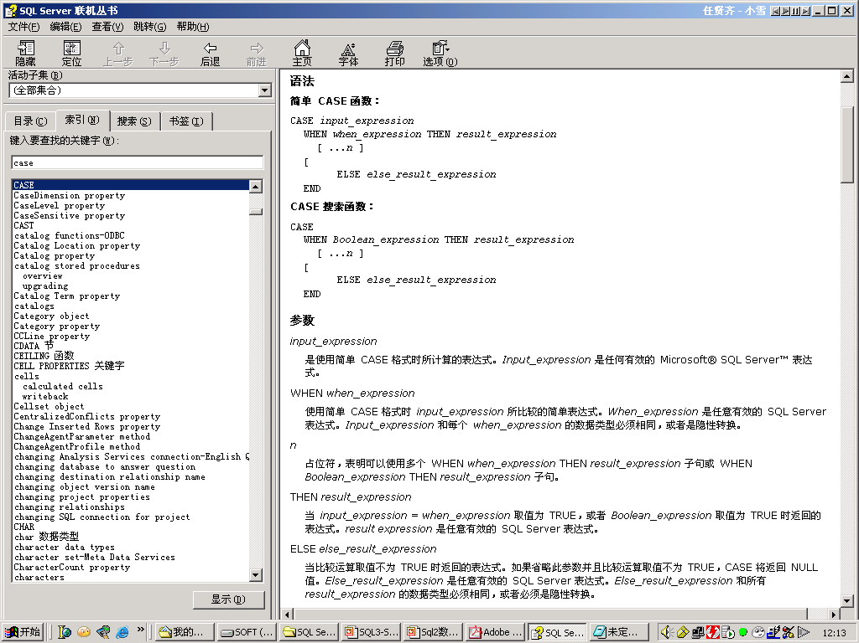
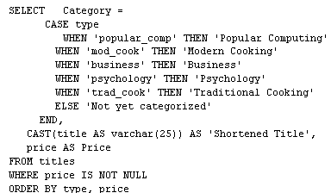
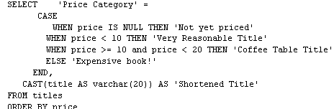

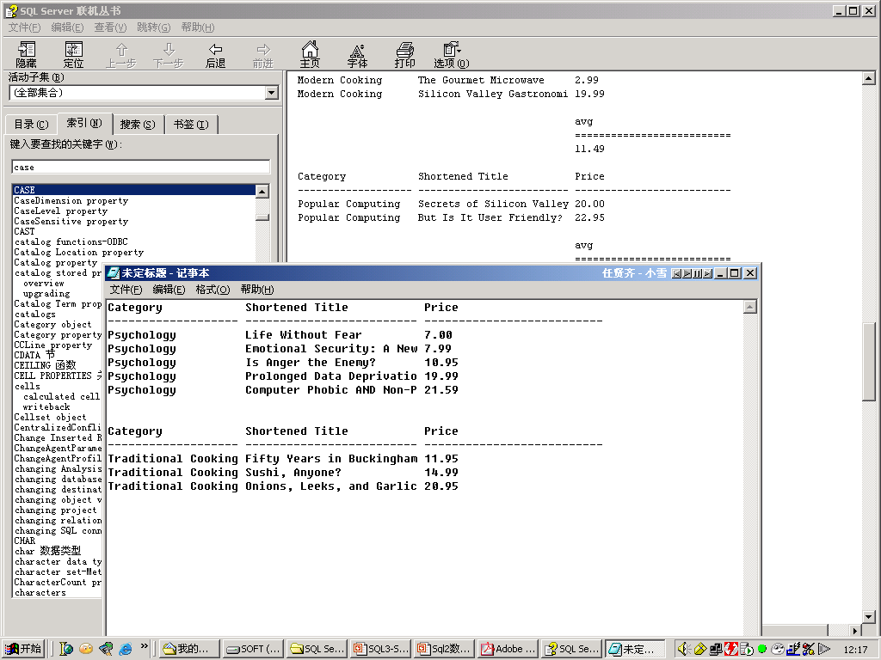
5.7、CASE
CASE
  计算条件列表并返回多个可能结果之一。
  CASE 具有两种格式：
    简单 CASE 函数将某个表达式与一组简单表达式进行比较以确定结果。
    CASE 搜索函数计算一组布尔表达式以确定结果。

Slide 50
练习
  查询结果集内显示每个作者所居住州的全名：
    'CA‘ 'California'
    'IN‘ 'Indiana'
    'MD' 'Maryland'
    'UT ' 'Utah‘
    其它的不知道全名的用‘Other’
    SELECT au_fname, au_lname,
    CASE state
    WHEN 'CA' THEN 'California'
    WHEN 'KS' THEN 'Kansas'
    WHEN 'MI' THEN 'Michigan'
    WHEN 'IN' THEN 'Indiana'
    WHEN 'MD' THEN 'Maryland'
    WHEN 'UT' THEN 'Utah'
    ELSE 'Other'
    END AS StateName
    FROM pubs.dbo.authors

Slide 51
6、SQL Server对象的引用
SQL Server引用对象时，可以指定对象的全称（全限定名），也可以只给出对象限定名的一部分，会由SQL Server根据所处的上下文环境给出名称的其它限定部分。
全限定名
  全限定名包括四个限定域：服务器名称、数据库名称、所有者名称、对象名称
  Server.database.owner.object
    比如 zhaoying.pubs.dbo.authors
部分限定名
  可以省略开头的域，也可以省略中间的域，只要加上点号
  Server.database..object zhaoying.pubs..authors
  Server..owner.object zhaoying..dbo.authors
  Server…object zhaoying…authors
  Owner.object 默认是本地服务器，当前数据库
  Object 默认是当前登陆的用户

